Slide 1
11.4 可控整流电路
1、单相半波可控整流电路
2、单相桥式全控整流电路
3、晶闸管触发电路

Slide 2
变流技术：把交流电变为直流电、直流电变为交流电、改变直流电的大小以及改变交流电的频率或幅值的电能变换技术
变流电路有四种基本类型：
整流（AC－DC)
逆变（DC－AC)
直流调压（DC－DC)
交流调压及变频（AC－AC)

Slide 3
这一节主要介绍可控整流电路
可控整流电路的功能：
将交流电变换成电压大小可调的直流电
可控整流电路的主电路结构形式：
单相半波、单相桥式、三相半波、三相桥式等

Slide 4
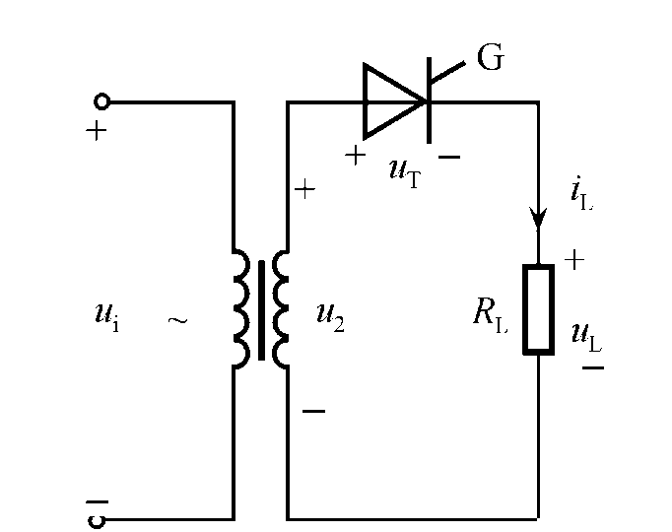
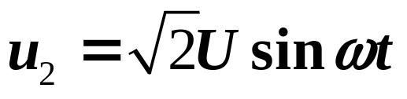
1、单相半波可控整流电路
u₂
电阻性负载
π
2π
0
ωt
u_{G}
0
ωt
u_{L}
,i_{L}
0
ωt
u_{T}
0
π
ωt₂
ωt
ωt₁

Slide 5
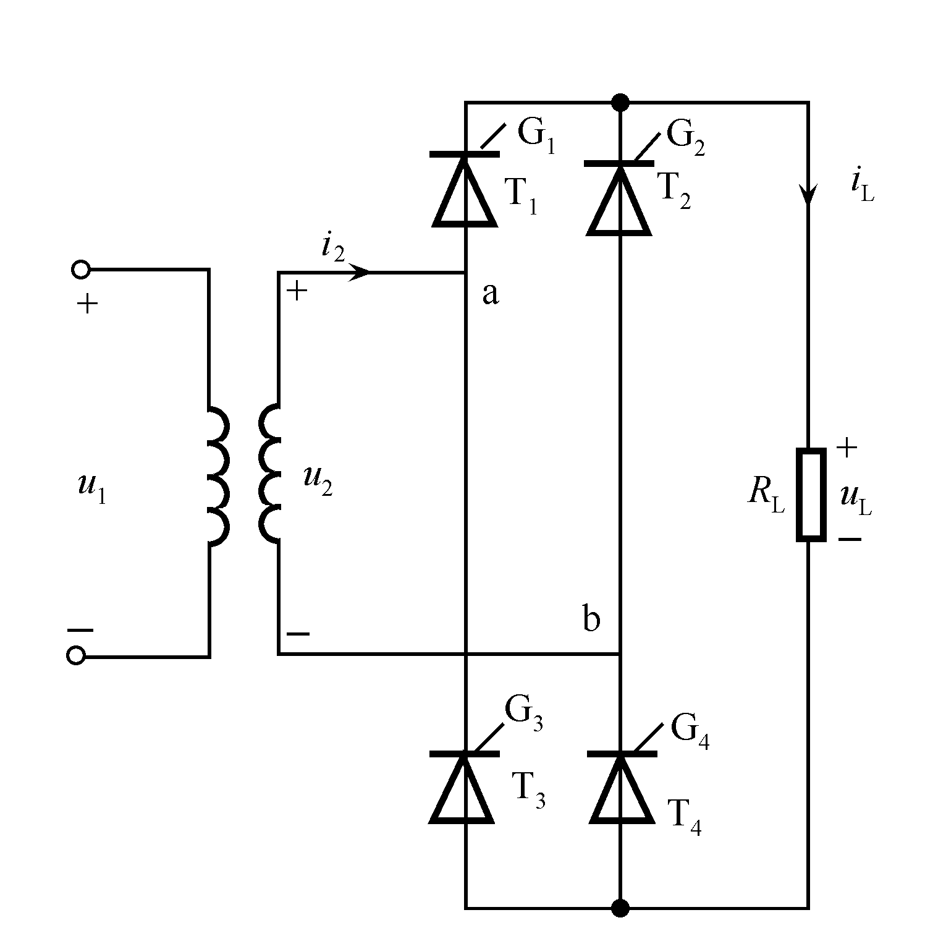
2、单相桥式全控整流电路
+
－
+
－

Slide 6


单相桥式全控整流电路波形图
u₂
导通角
π
2π
0
α
θ
ωt
控制角
u_{G14}
导通角
u_{G1}
u_{G1}
u_{G4}
u_{G4}
0
ωt
u_{G23}
u_{G2}
u_{G3}
0
ωt
u_{L}
u_{L} ,i_{L}
i_{L}
0
ωt₁
π
ωt₂
2π
ωt₃
3π
ωt

Slide 7
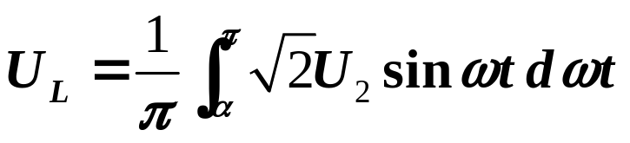
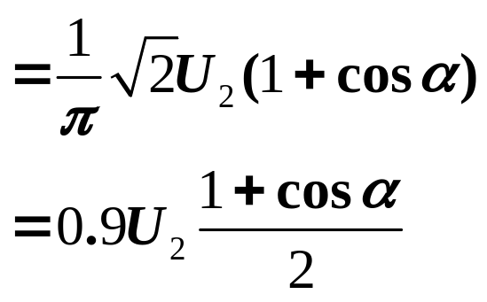

整流输出电压的平均值
u_{L}
u_{L}
i_{L}
0
α
θ
π
2π
ωt
当α=0°(θ=180°)时
晶闸管在半个周期内全导通
U_{L}= 0.9U₂
当α=180°(θ=0°)时
晶闸管关断 U_{L}= 0

Slide 8
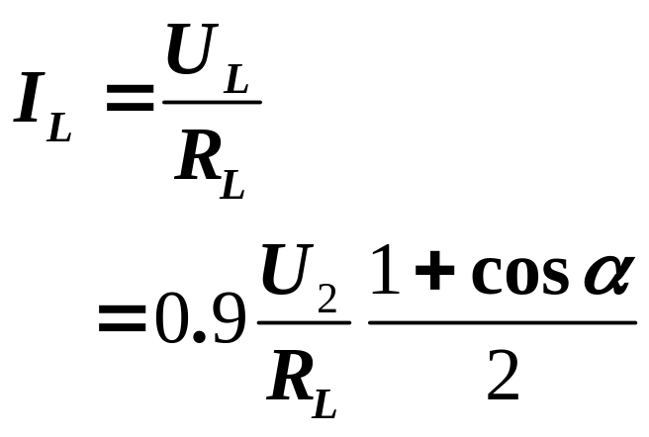
整流输出电流的平均值

Slide 9
3、晶闸管触发电路
要使晶闸管导通，除了要加正向阳极电压外，还需要在控制极加触发电压
产生触发电压的电路称为触发电路，如单结晶体管触发电路

Slide 10
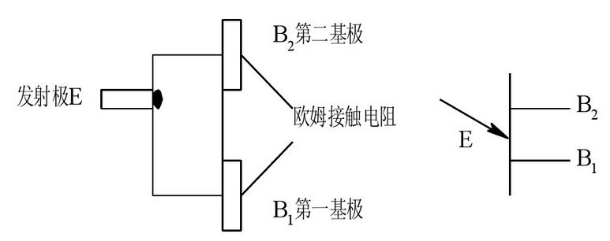
单结晶体管的结构和特性
单结晶体管的结构示意图和电气符号
单结晶体管也称为双基极晶体管，它有一个发射极和两个基极，外形和普通三极管类似。

Slide 11
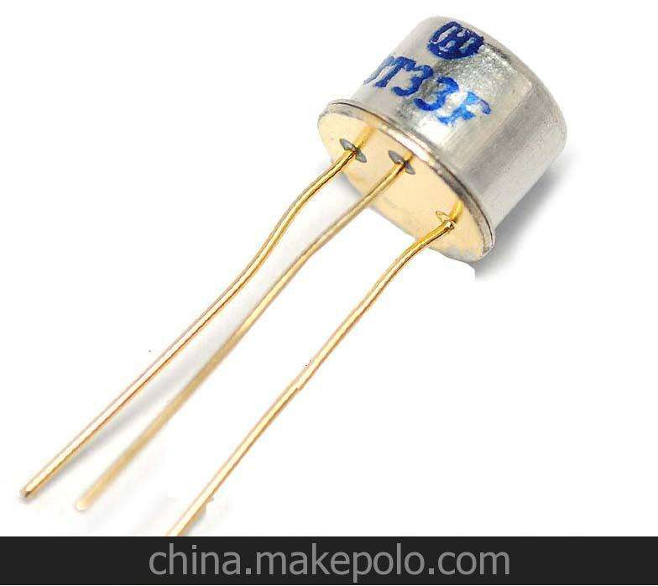
单结晶体管的结构和特性
BT33F
单结晶体管的实物图

Slide 12
单结晶体管的结构和特性
单结晶体管的结构示意图和电气符号
在一块高电阻率的N型半导体基片上引出两个电极：第一基极B₁和第二基极B₂

Slide 13
单结晶体管的结构和特性
单结晶体管的结构示意图和电气符号
在靠近B₂处，用合金法渗入P型杂质，引出发射极E。

Slide 14
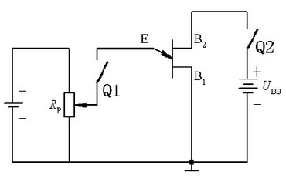
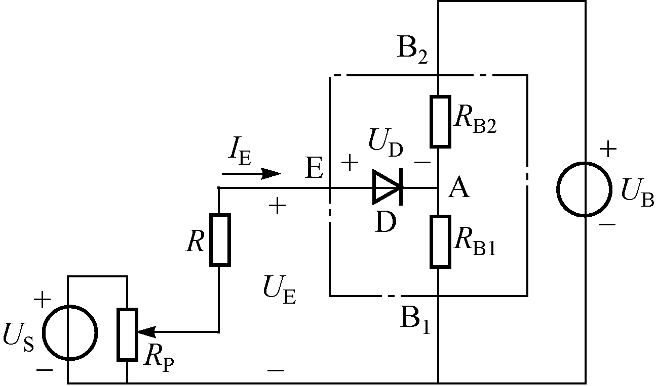
单结晶体管特性测试电路及等效电路
Q₂
Q₁
U_{B}
R_{P}
(a) 特性测试电路
(b) 等效电路
单结晶体管等效为一个二极管和两个电阻R_{B1}、R_{B2}组成的电路，当基极加上电压U_{B}时，R_{B1}上的电压为

Slide 15
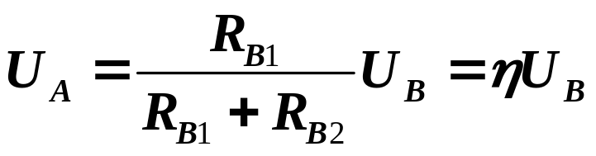
单结晶体管特性测试电路及等效电路
Q₂
Q₁
U_{B}
R_{P}
(a) 特性测试电路
(b) 等效电路

Slide 16

单结晶体管特性测试电路及等效电路
Q₂
Q₁
U_{B}
R_{P}
(a) 特性测试电路
(b) 等效电路
η为分压比，是单结晶体管的主要参数，其值一般为0.5~0.9

Slide 17
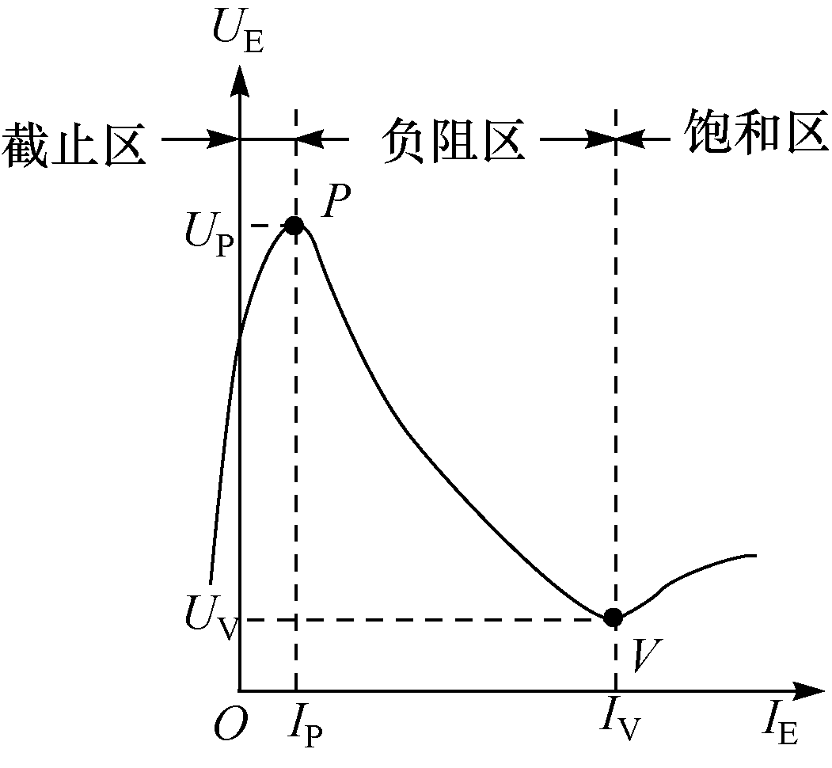
等效电路
单结晶体管发射极伏安特性曲线
调节R_{P}使U_{E}从零逐渐增加。当U_{E}<ηU_{B}时，单结晶体管的PN结处于反偏，只有很小的反向漏电流，单结晶体管处于截止状态

Slide 18
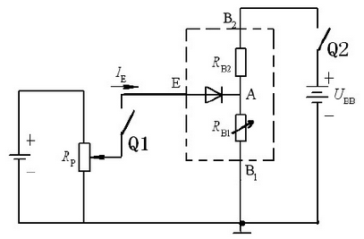
R_{B2}
Q₂
+
U_{D}
-
U_{B}
+
R_{B1}
Q₁
R_{P}
U_{E}
-
等效电路
单结晶体管发射极伏安特性曲线
当U_{E}比ηU_{B}高出一个二极管的压降U_{D}时，单结晶体管开始导通，P点的电压称为峰点电压（P点称为峰点）
U_{P}=U_{D}+U_{A}≈U_{A}=ηU_{B}

Slide 19
R_{B2}
Q₂
+
U_{D}
-
U_{B}
+
R_{B1}
Q₁
R_{P}
U_{E}
-
等效电路
单结晶体管发射极伏安特性曲线
过了P点后，R_{B1}急剧减小， U_{E}也随之下降，单结晶体管呈现负阻特性，对应曲线的PV段，V点的电压称为谷点电压（V点称为谷点）

Slide 20
R_{B2}
Q₂
+
U_{D}
-
U_{B}
+
R_{B1}
Q₁
R_{P}
U_{E}
-
等效电路
单结晶体管发射极伏安特性曲线
谷点电压是维持单结晶体管导通的最小电压，如果U_{E}<U_{V}，单结晶体管将由导通变为截止。

Slide 21
R_{B2}
Q₂
+
U_{D}
-
U_{B}
+
R_{B1}
Q₁
R_{P}
U_{E}
-
等效电路
单结晶体管发射极伏安特性曲线
过了V点后，I_{E}继续增大，U_{E}略有上升，此时单结晶体管进入饱和状态。

Slide 22
单结晶体管特点：
(1) 当发射极电压上升到峰点电压U_{P}时，单结晶体管导通；当发射极电压小于谷点电压U_{V}时，单结晶体管截止
(2) 单结晶体管的峰点电压U_{P}与外加固定电压及分压比η有关

Slide 23
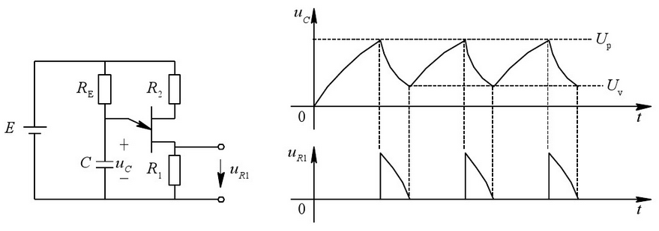
单结晶体管的自激振荡电路
单结晶体管的自激振荡电路及波形
接通电源，电容C经R_{E}充电，当u_{c}>U_{p}时，单结晶体管导通，在R₁上输出一个脉冲电压。

Slide 24
单结晶体管的自激振荡电路
单结晶体管的自激振荡电路及波形
当电容放电至u_{c}<U_{v}时，单结晶体管截止，R₁上的脉冲电压结束。

Slide 25
单结晶体管的自激振荡电路
单结晶体管的自激振荡电路及波形
随后电容又开始充电，直到U_{p}，单结晶体管又导通。在R₁上得到一系列的脉冲电压。

Slide 26
单结晶体管的自激振荡电路
单结晶体管的自激振荡电路及波形
改变R_{E}的大小就可以改变C的充电速度，即改变电路的振荡频率。

Slide 27
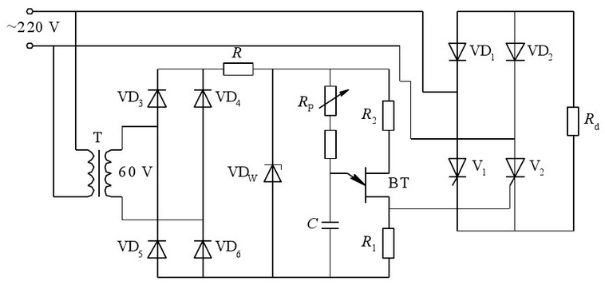
单结晶体管触发电路
+
-
+
u_{L}
+
u_{o1}
+
u₂
u_{Z}
-
+
-
u_{c}
+
-
-
u_{G}
-
触发脉冲与交流电源的同步由同步变压器实现。

Slide 28
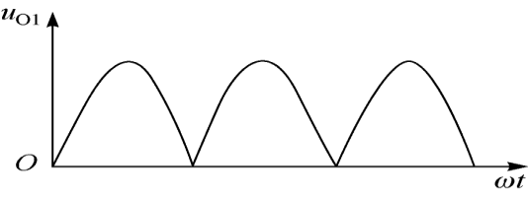
单结晶体管触发电路
+
-
+
u_{L}
+
u_{o1}
+
u₂
u_{Z}
-
+
-
u_{c}
+
-
-
u_{G}
-
副边电压u₂经整流后得到全波电压u_{o1}

Slide 29
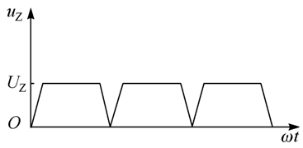
单结晶体管触发电路
+
-
+
u_{L}
+
u_{o1}
+
u₂
u_{Z}
-
+
-
u_{c}
+
-
-
u_{G}
-
经R与VD_{W}稳压电路后变为阶梯波u_{z}，作为触发电路的同步信号。

Slide 30
单结晶体管触发电路
+
-
+
u_{L}
+
u_{o1}
+
u₂
u_{Z}
-
+
-
u_{c}
+
-
-
u_{G}
-
当电源过零时，电容C被完全放电，u_{C} =0

Slide 31
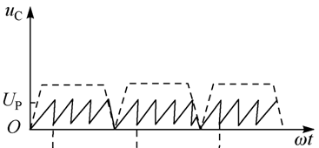
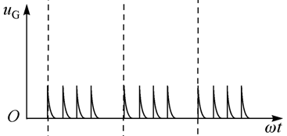
单结晶体管触发电路
+
-
+
u_{L}
+
u_{o1}
+
u₂
u_{Z}
-
+
-
u_{c}
+
-
-
u_{G}
-
电源过零后，电容C从零开始充电，当u_{C} ≥ U_{p}时，电容开始放电，产生一个触发脉冲。

Slide 32
单结晶体管触发电路
+
-
+
u_{L}
+
u_{o1}
+
u₂
u_{Z}
-
+
-
u_{c}
+
-
-
u_{G}
-
电容充放电的频率大于电源频率，所以在一个半波中会产生多个触发脉冲。

Slide 33
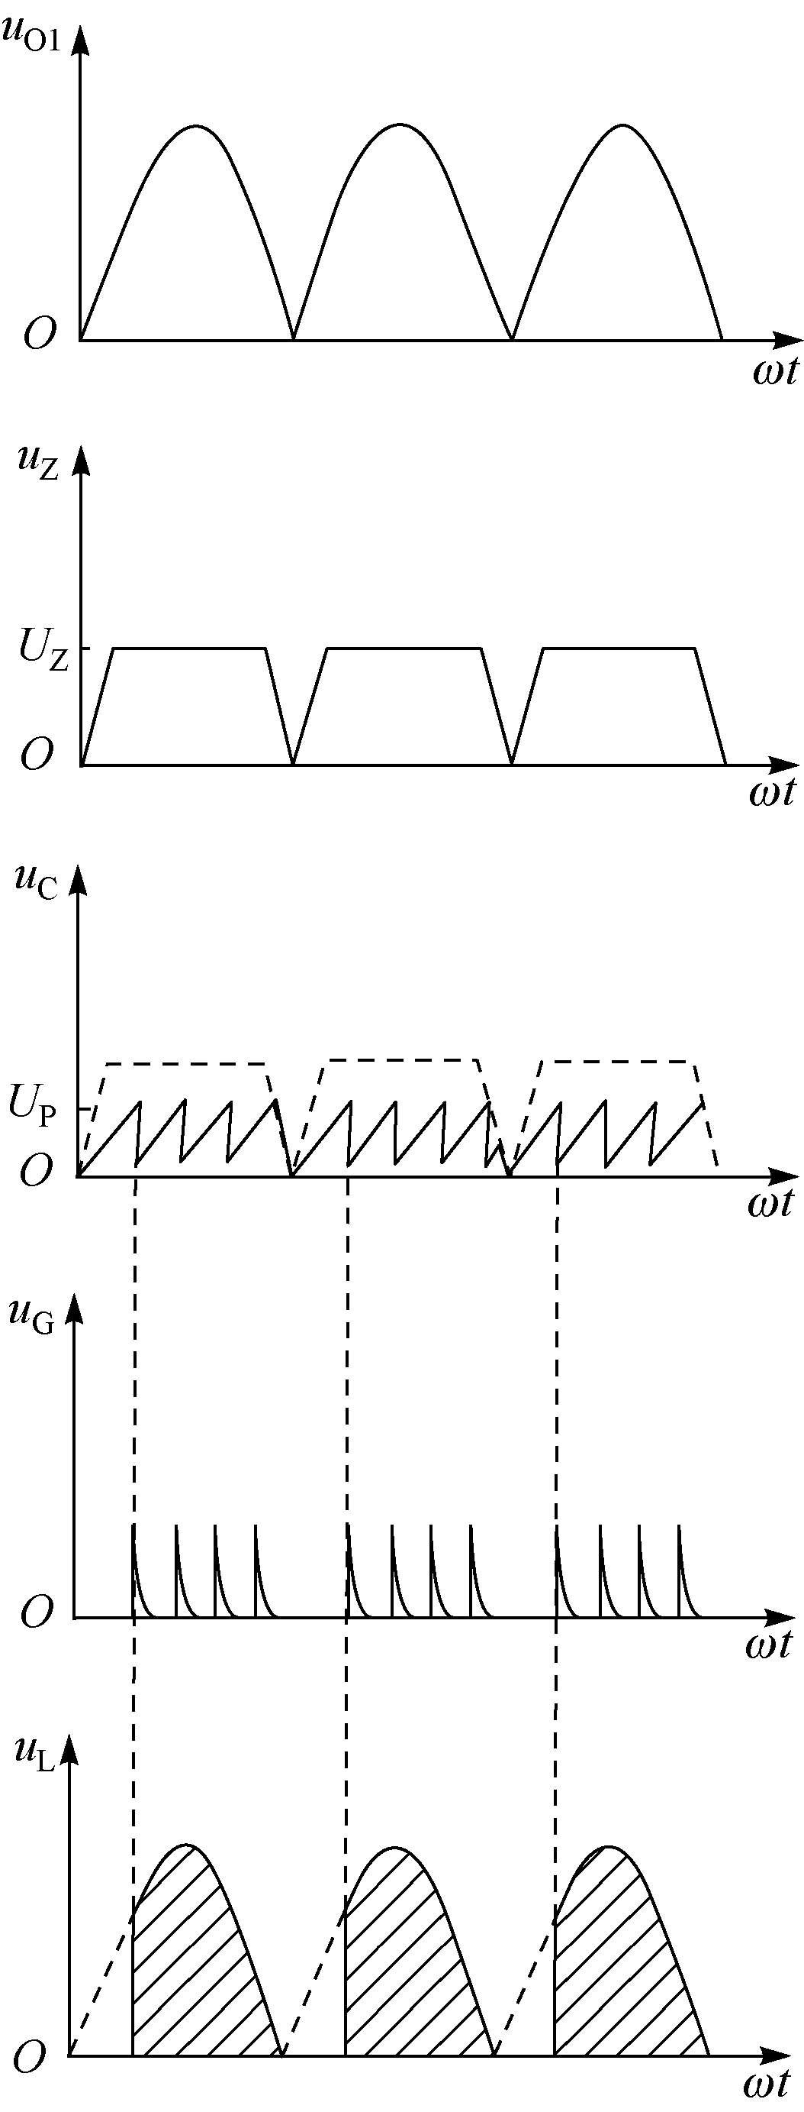
单结晶体管触发电路
+
-
+
u_{L}
+
u_{o1}
+
u₂
u_{Z}
-
+
-
u_{c}
+
-
-
u_{G}
-
调节R_{P}能改变第一个触发脉冲的时间，改变触发角α，实现移相。

Slide 34

结 束

